Slide 1


Slide 2
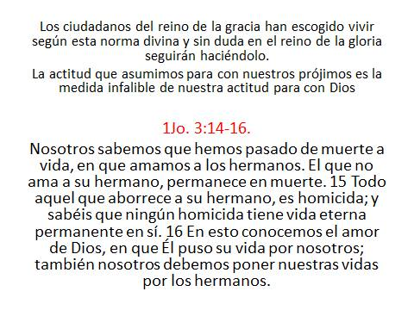

Slide 3
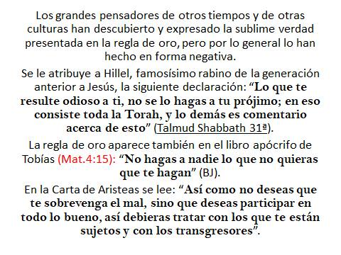

Slide 4
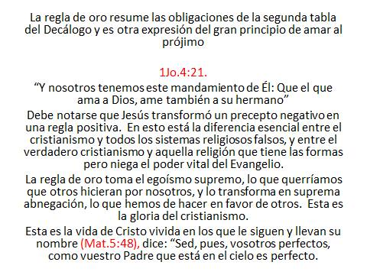

Slide 5
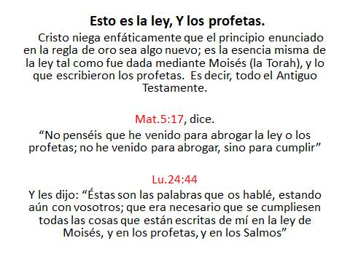

Slide 6
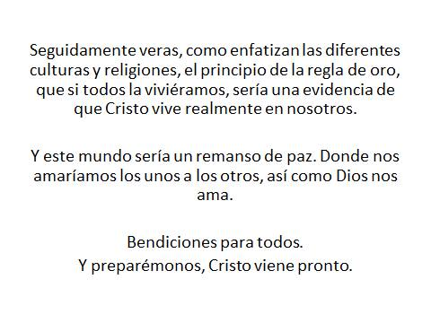

Slide 7


Slide 8
RECUERDA QUE CRISTO VIENE PRONTO:
PREPARARE
CRISTO TE AMA Y QUIERE COMPARTIR SU REINO CONTIGO

